Slide 1
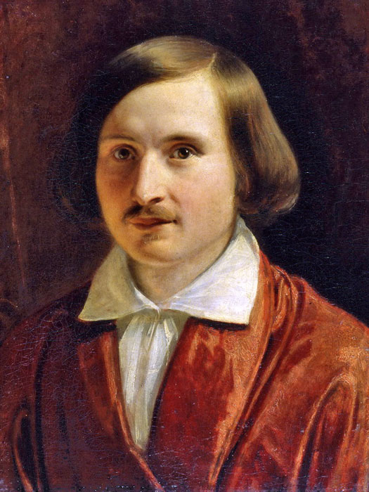

Николай Васильевич Гоголь
1809 - 1852
русский прозаик, драматург, поэт, критик, публицист,
широко признанный одним из классиков русской литературы.

Slide 2
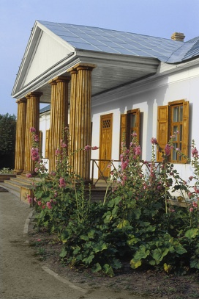
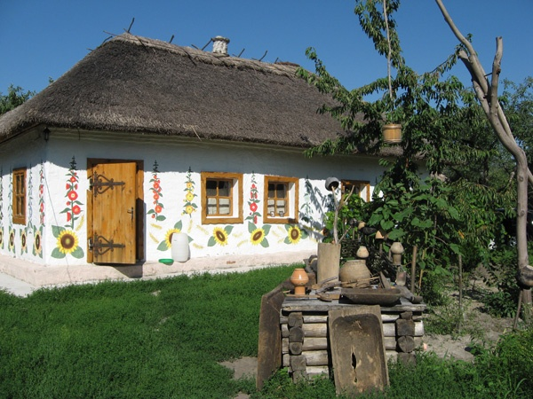
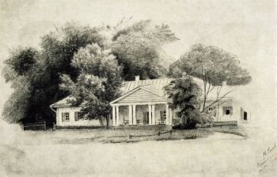
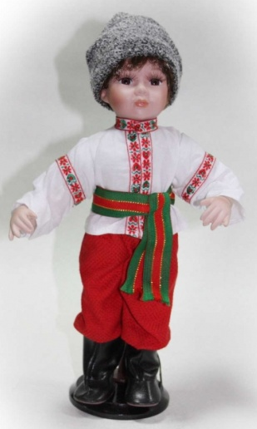
Николай Васильевич родился
20 марта 1809 года
в местечке Великие Сорочинцы Миргородского уезда Полтавской губернии в семье помещика.
Мальчика назвали Николаем в честь чудотворной
иконы
святого Николая, хранившейся
в церкви
села Диканька.

Slide 3
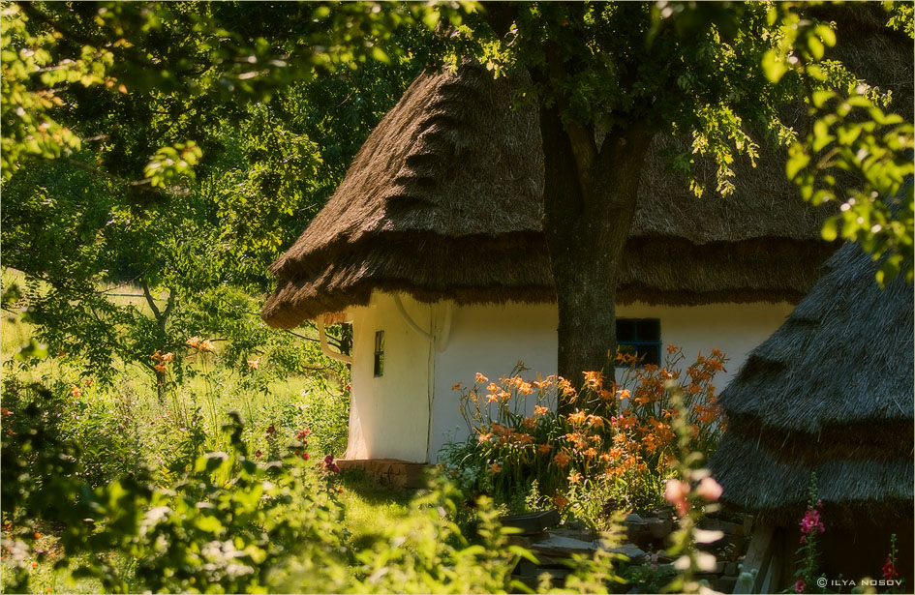
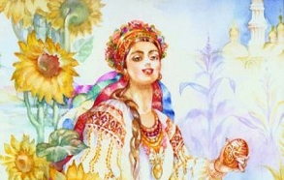
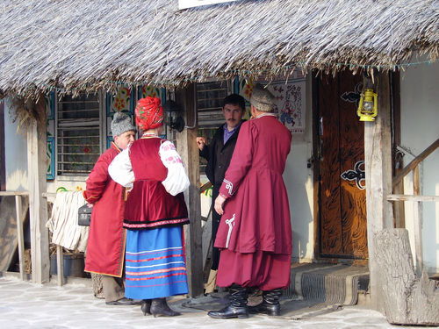
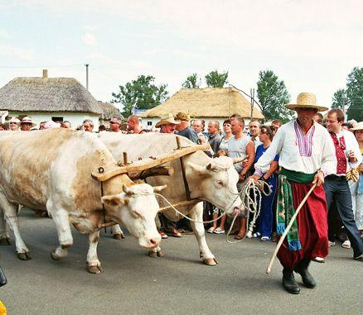
Происхождение Гоголя обессмертило и Диканьку, и Сорочинцы – всю его Родину. У него они перестали быть только украинскими. Гоголь сделал их всеобщими.

Slide 4
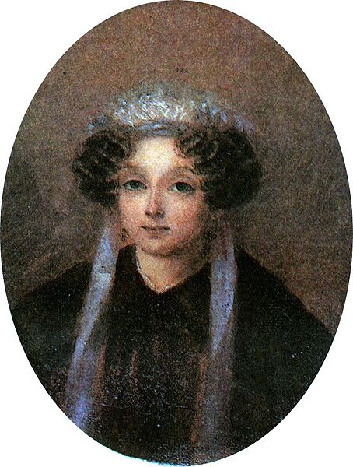
Родители Н.В.Гоголя
Мария Ивановна была выдана замуж в возрасте 14 лет в 1805 году.
Она была исключительно хороша собой.
Жених был вдвое старше её.
Помимо Николая в семье было ещё одиннадцать детей. Всего было шесть мальчиков и шесть девочек.
Мария Ивановна
Гоголь-Яновская
(рожд. Косяровская)

Slide 5
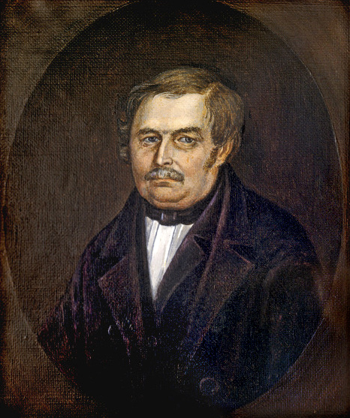
Происходил из старинного рода Гоголь-Яновских. По преданию один из его предков, Остап Гоголь, прославился как
казацкий полковник и гетман Правобережной Украины.
Василий
Гоголь-Яновский
Написал несколько сказок из украинского народного быта, писал также стихи на русском и украинском языках и был «бесподобный рассказчик».

Slide 6
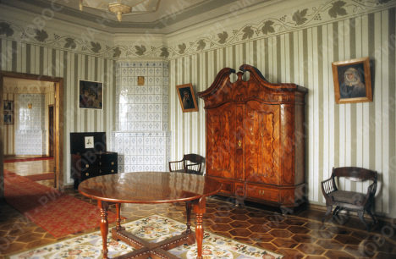
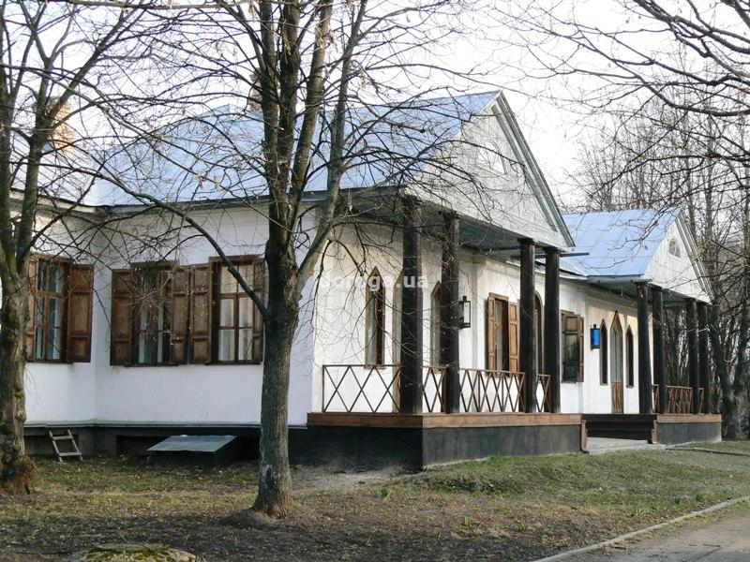
Детские годы Гоголь провел в имении родителей Васильевке – по имени отца
(ныне село Гоголево, Украина).

Slide 7
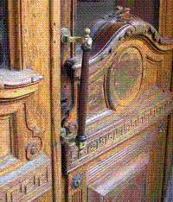
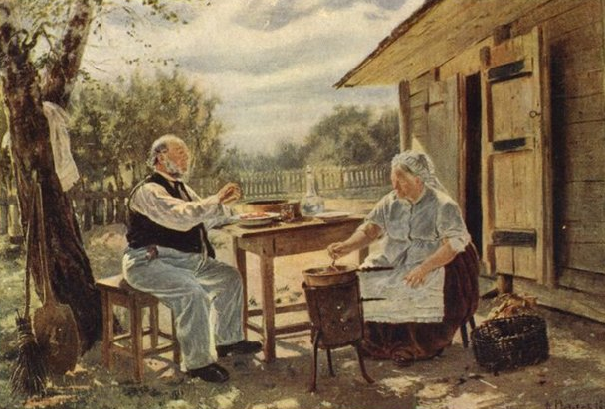
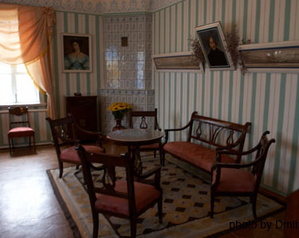
Гоголь в «Старосветских помещиках» описал родительский дом. Как в нём скрипели дверные петли. Дом у него запел дверями.
И каждая на свой манер. Одна из дверей причитает:
«Батюшки, я зябну!»
Кто кроме Гоголя расслышал эту жалобу?

Slide 8
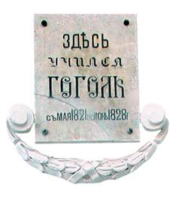
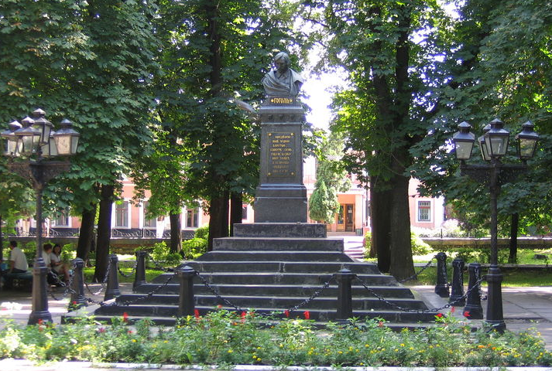
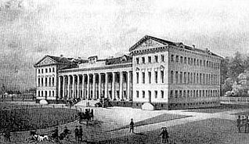
Гимназия высших наук в Нежине
В 1821 году Гоголь поступил в гимназию.
Учился он посредственно. Особенно по точным наукам, русской грамматике и иностранным языкам. Поднажал только перед
выпускными экзаменами.

Slide 9
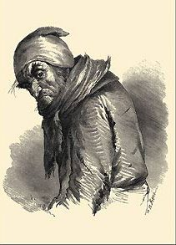
Николай Васильевич увлекался рисованием, сочинительством.
В гимназии был разрешен театр – и он участвовал в спектаклях - как автор, декоратор, костюмер и лучший комический актёр .
В одной пьесе, играя
80-летнего старика,
он довел зал до истерического хохота,
не произнеся ни слова, только кряхтя и кашляя.

Slide 10
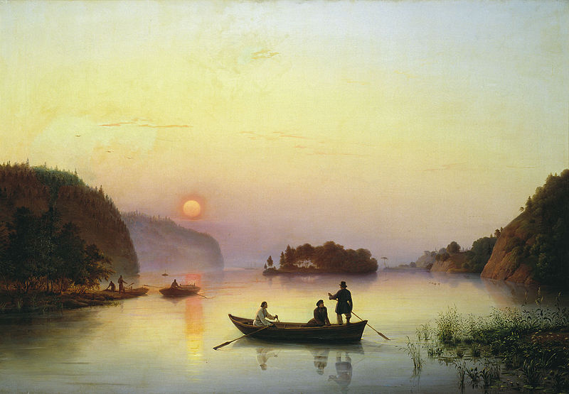
Окончив гимназию в 1828 году,
Гоголь едет в Петербург.
Здесь впервые ждало его жестокое разочарование: скромные средства оказались в большом городе совсем незначительными, а блестящие надежды не осуществились так скоро, как он ожидал.
Переправа Н.В.Гоголя через Днепр

Slide 11
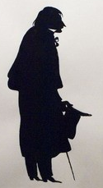
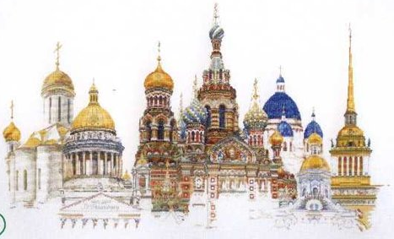
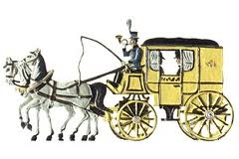
В 1829 году Гоголь под псевдонимом Алов издает за свой счет романтическую поэму «Ганц Кохельгартен».
На нее выходит две убийственных рецензии.
Он собирает по книжным лавкам весь тираж и сжигает его.
А потом уезжает в Германию.

Slide 12
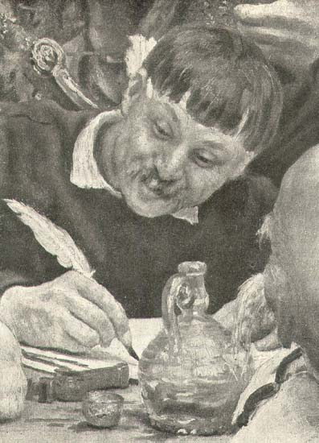
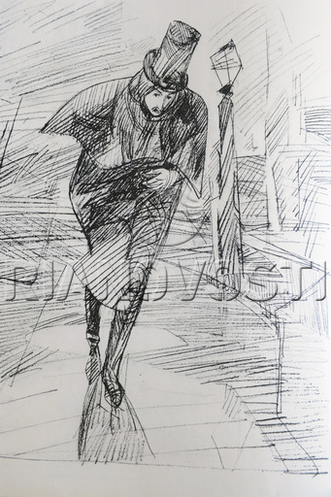
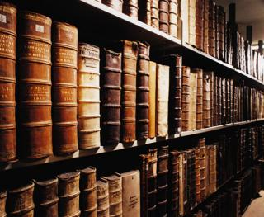
В конце 1829 года, вернувшись в Петербург он поступает на службу в департамент гос. хозяйства Министерства внутренних дел.
Гоголь сначала работает писарем, а потом помощником столоначальника первого стола по второму отделению.

Slide 13
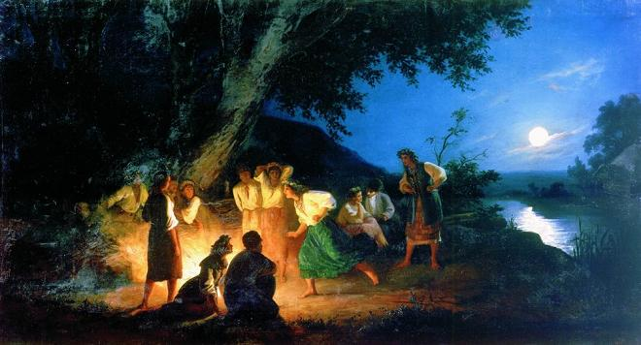
Гоголь уже опубликовал (без подписи)
«Вечер накануне Ивана Купалы» в 1829.
Как её автор он знакомится с Василием Андреевичем Жуковским и А.С.Пушкиным.

Slide 14
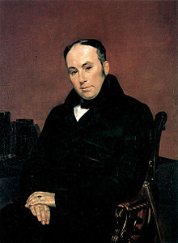
В.А. Жуковский -официально первое лицо русской литературы того времени – поэт, переводчик.
Он был учителем жены Николая I, а потом 16 лет состоял воспитателем наследника престола, будущего Александра II.
Жуковский очень помогал Гоголю - обращался к Николаю I, когда рукописи Гоголя не пропускала цензура, добивался для него пожалования крупных сумм от царя и наследника престола.

Slide 15
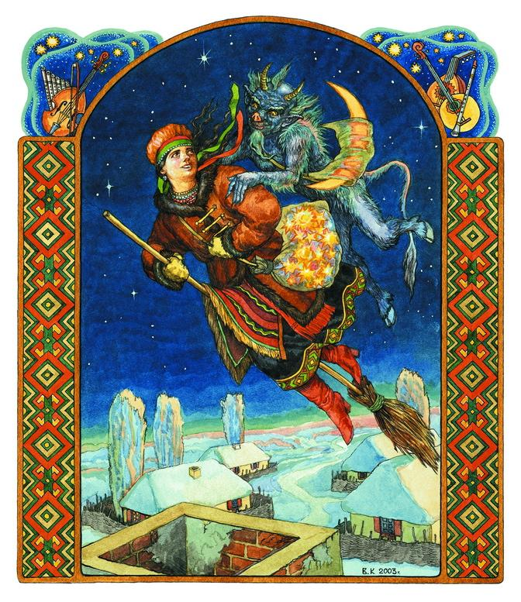
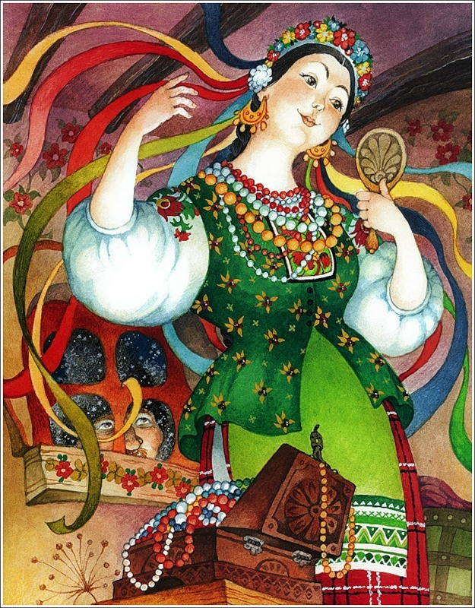
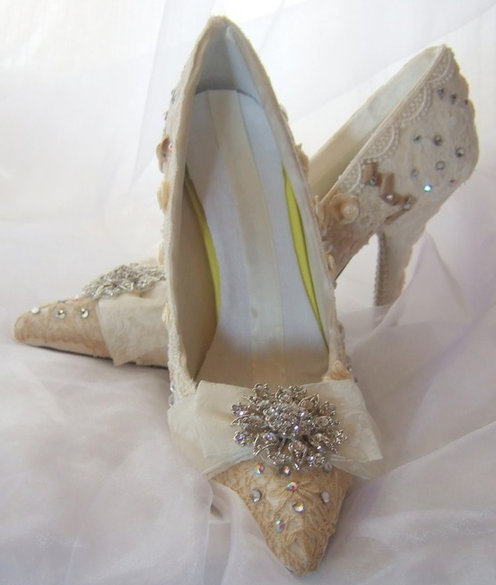
В 22 года Гоголя сделал знаменитым автором сборник
«Вечера на хуторе близ Диканьки».
Гимн сказочной стране Украине!

Slide 16

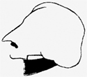
До чего же могуча и привольна эта Украина и как не похожа она на Россию!
Эта земля сущий рог изобилия и здесь любое чудо возможно.
Всё здесь гигантское и все герои с фамилиями Голокопытенко, Чухопупенко и Кизяколупенко, Голобородько.

Slide 17
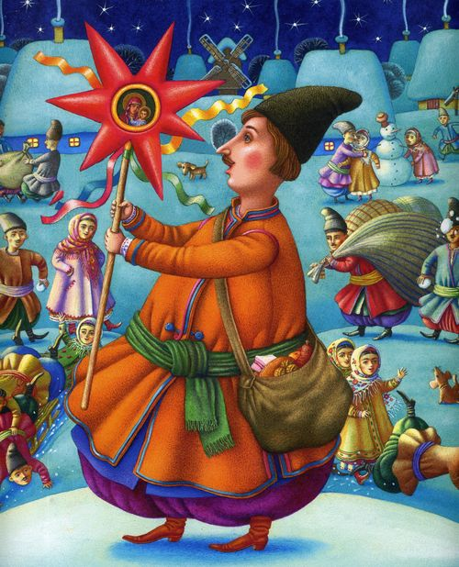
У Гоголя язык русский,
но до того цветистый, что уже какой-то другой.
Это Гоголевский русский.
В его книгах Украина предстает далекой диковинной страной!

Slide 18
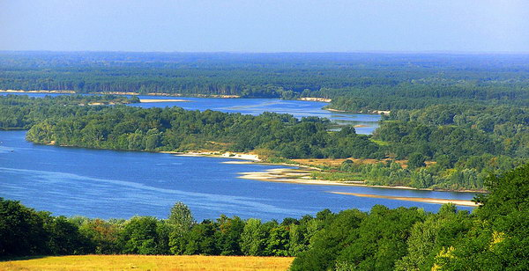
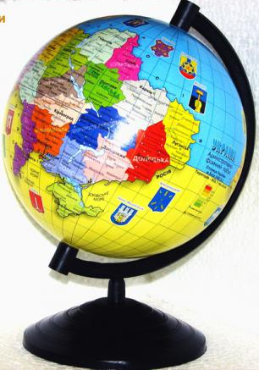
Самый знаменитый пример украинской гигантомании Гоголя –
«Редкая птица долетит до середины Днепра».
Но не редкие, а все перелетные птицы два раза в год перелетают не только через Днепр, но и через Черное море.
Только по Гоголю у украинцев шаровары шириной с Черное море, а ватрушки здесь больше тарелки, а вареники величиною со шляпу, то-то здесь потом придумают глобус Украины!

Slide 19
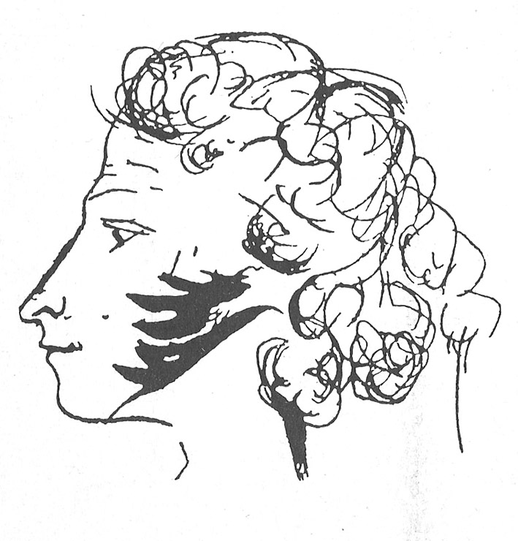
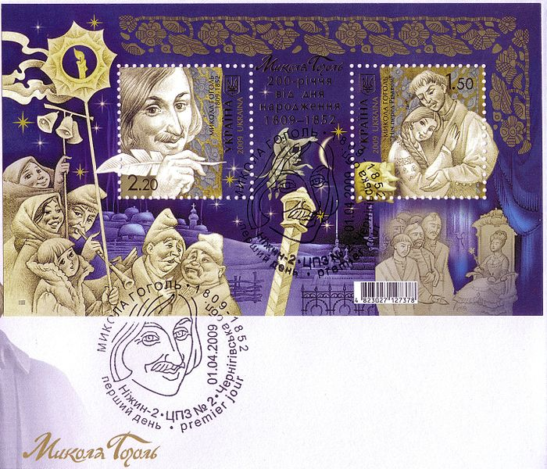
Отзыв А. С. Пушкина:
«Сейчас прочёл
«Вечера близ Диканьки».
Они изумили меня. Вот настоящая весёлость, искренняя, непринуждённая, без жеманства, без чопорности. А местами какая поэзия!.. Всё это так необыкновенно в нашей нынешней литературе, что я доселе не образумился…»

Slide 20
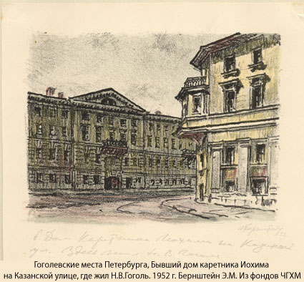
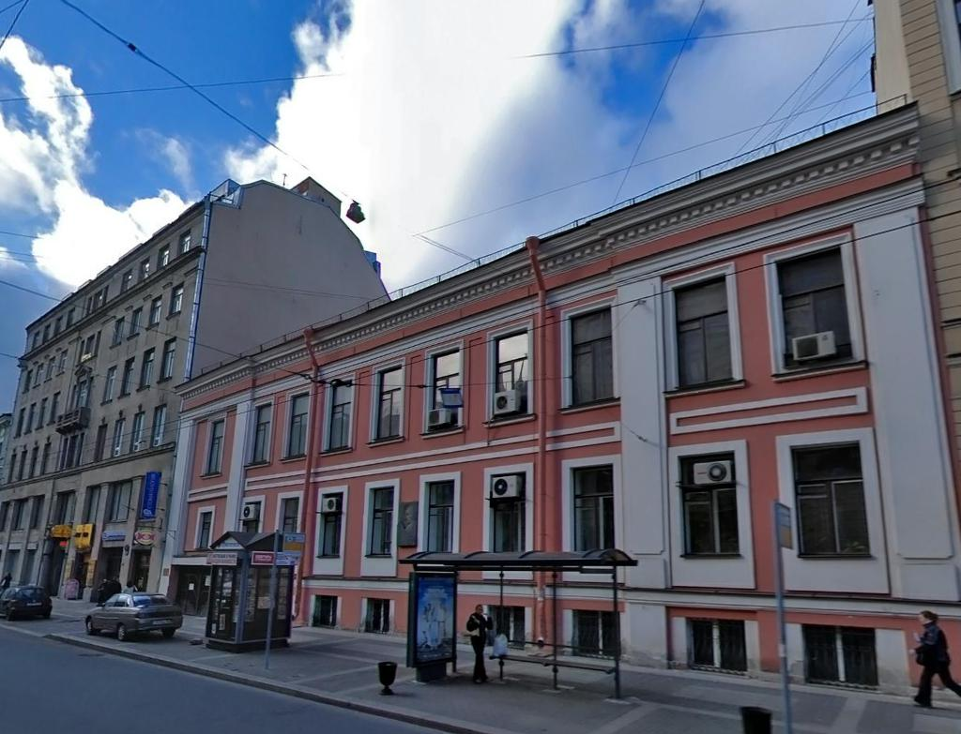
Квартира на Малой Морской в Петербурге, здесь Гоголь и прожил дольше всего – почти 3 года.
А Малая Морская почти весь 20 век
звалась улицей Гоголя.
Здесь написаны «Тарас Бульба», «Вий», «Невский проспект», «Нос», «Ревизор», «Записки сумасшедшего» и начаты «Мертвые души».

Slide 21
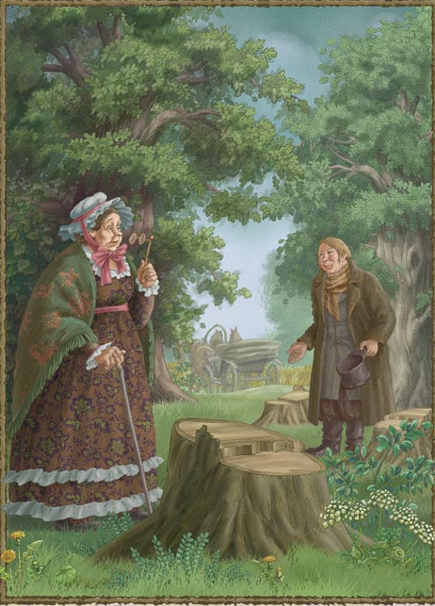
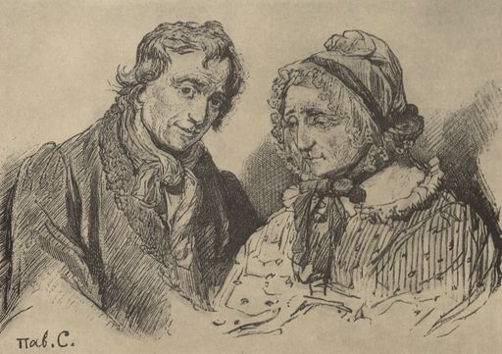
Следующим сборником стал «Миргород»
в 1835 году.
В который вошли повести
«Старосветские помещики»,

Slide 22
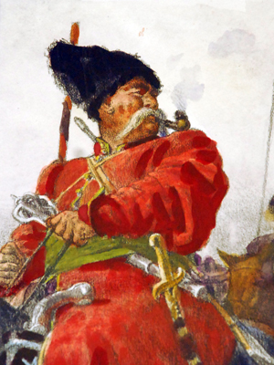
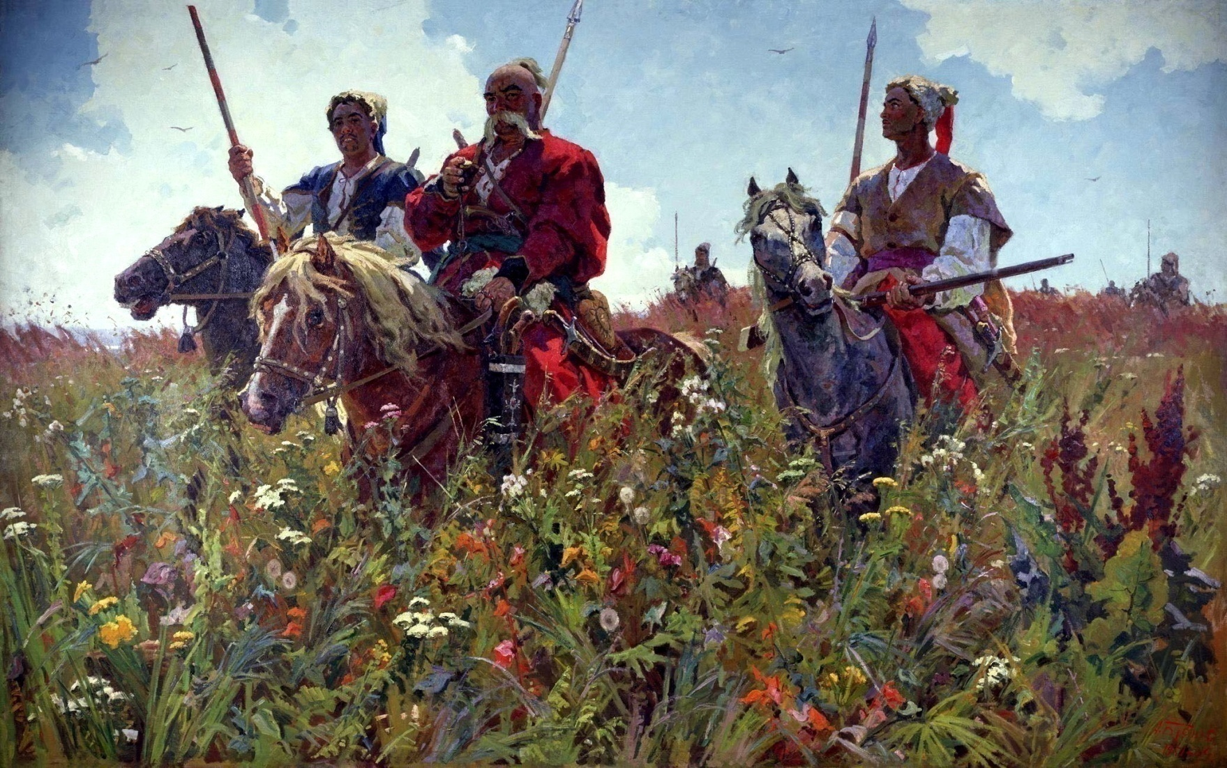
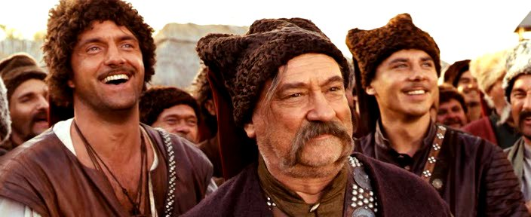
«Тарас Бульба»,

Slide 23
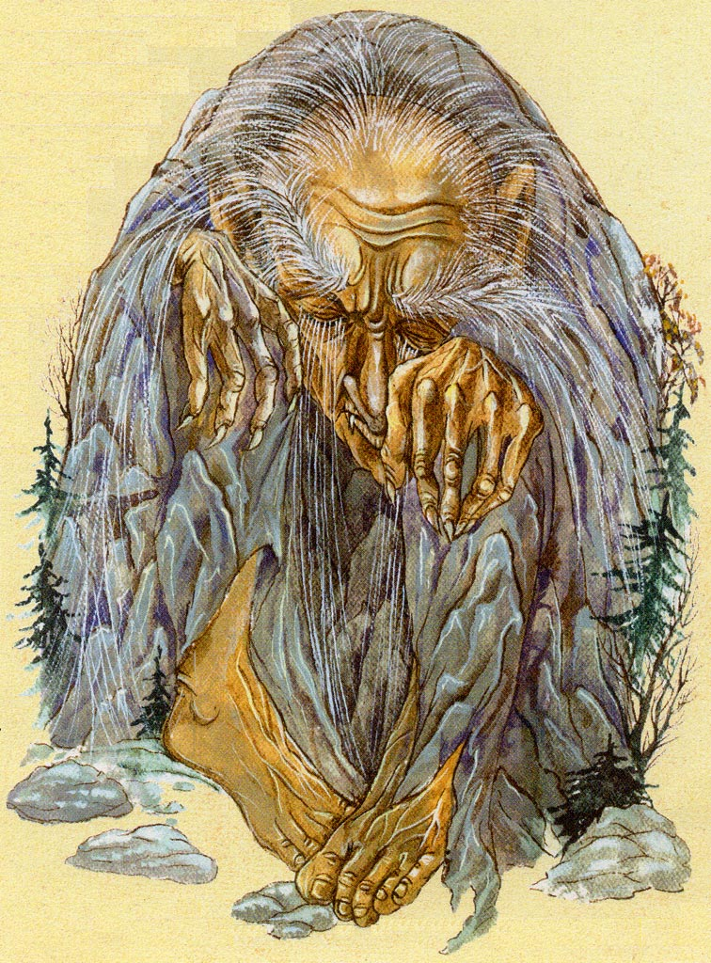
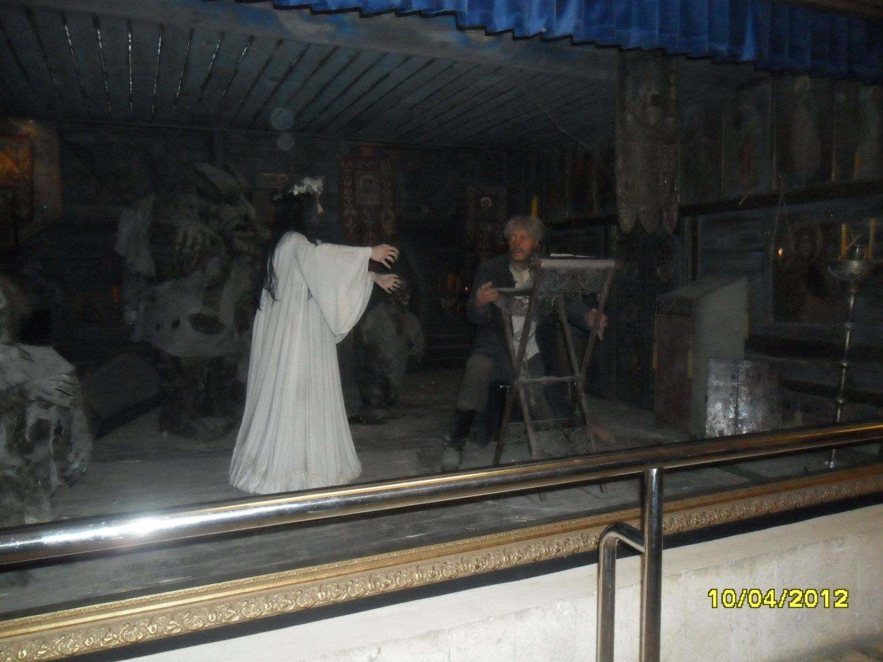
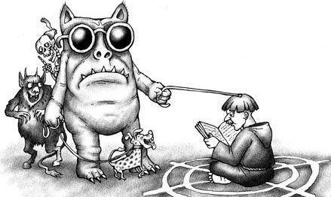
«В и й»,

Slide 24
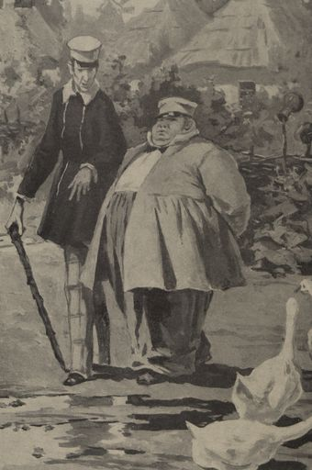
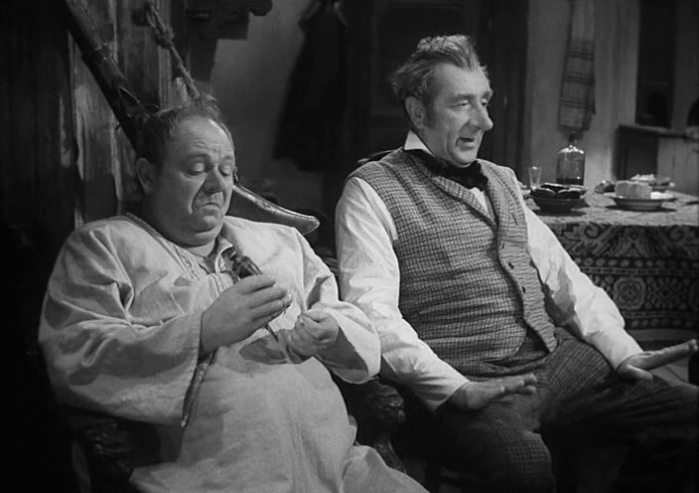
«Повесть о том, как поссорился Иван Иванович с Иваном Никифоровичем»

Slide 25


…не понимаю, для чего это так устроено, что женщины хватают нас за нос так же ловко, как будто за ручку чайника? Или руки их так созданы, или носы наши ни на что более не годятся."
Н. В. Гоголь. «Миргород»

Slide 26


Осенью 1835 года Гоголь принимается за написание
комедии "Ревизор",
сюжет которого подсказан
был Пушкиным.
Рисунок Гоголя к последней сцене «Ревизора»

Slide 27



Премьера пьесы состоялась 19 апреля
в Александринском театре. На петербургской премьере присутствовал сам Николай I. После премьеры «Ревизора» император заявил:
«Ну и пьеса! Всем досталось, а мне более всех!»
Городничий и
Хлестаков

Slide 28



«Петербургские повести» - объединены общим местом действия -
Санкт-Петербургом 1830—1840-х годов.
У Гоголя впервые возникает Петербург 19 века, который известен всем по русской литературе.
Невский проспект
Нос
Портрет
Шинель
Записки сумасшедшего
«Шинель»

Slide 29


В июне 1836 писатель уезжает из Петербурга в Германию, затем в Швейцарию и Париж, где принимается за роман «Мертвые души». Сюжет был также подсказан Пушкиным.
Здесь в феврале 1837, в разгар работы над "Мертвыми душами", он получает потрясшее его известие о гибели Пушкина.
В приступе "невыразимой тоски" и горечи Гоголь ощущает "нынешний труд", как "священное завещание" поэта.
Гоголь прожил за границей около 12 лет.

Slide 30



В сентябре 1839 года писатель приезжает в Москву и в доме Аксаковых в Москве, затем в Санкт-Петербурге у Василия Жуковского приступает к чтению «Мёртвых душ».
Всего было прочитано 6 глав.
Восторг был всеобщий.
Окончательной отделкой первого
тома писатель занимался в Риме
в 1840-41 годах.

Slide 31


В Риме
С 1842 по 1845 год писатель живёт в Италии, работает над вторым томом «Мёртвых душ».
Н.В.Гоголь на террасе виллы З.А.Волконской в Риме. Рисунок В.А.Жуковского

Slide 32


В начале 1845 у Гоголя появляются признаки душевного кризиса.
Писатель едет для отдыха и "восстановления сил" в Париж. Лечится и консультируется с медиками.
В конце июня или в начале июля 1845, в состоянии резкого обострения болезни, Гоголь сжигает рукопись 2-го тома.
Фотопортрет Н. В. Гоголя

Slide 33




Весной 1850 года Гоголь предпринимает первую и последнюю попытку жениться –
делает предложение
Анне Виельгорской,
но получает отказ.

Slide 34

Москва, Никитский бульвар, 7
В этом доме в левом крыле с 1848 по 1852 год
жил Гоголь.
Здесь в феврале 1852 года он и скончался.

Slide 35



Похороны писателя состоялись при огромном стечении народа на кладбище Свято-Данилова монастыря, а в 1931 останки Гоголя были перезахоронены на Новодевичьем кладбище.
На могиле Гоголя написаны слова: «Горьким словом моим посмеюся».

Slide 36



Памятники Н.В. Гоголю
в Москве

Slide 37

Самые известные цитаты из произведений Н.В.Гоголя
Терпи, козак, — атаман будешь.
Есть ещё порох в пороховницах?
Городничий глуп, как сивый мерин.
И какой же русский не любит быстрой езды?
Я пригласил вас, господа, с тем, чтобы сообщить вам пренеприятнейшее известие: к нам едет ревизор.

